Slide 1
Conférence débat Rotary Paris Concorde Intelligence Artificielle
19 Mai 2022

Slide 2
Plan
Intro – Géraud-Loup
L’historique : Tous: durée 10 à 15 mn
Les différents moteurs d’intelligence artificielle par Géraud Loup : 10 à 15 mn
Les usages domestiques existant de l’IA : Tous : 20mn
Les usages professionnels : si temps disponible

Slide 3
Ark Invest : 5 plateformes

Slide 4
1. HISTORIQUE
L’inventeur (ou les) du mot intelligence artificielle. Jean-Paul : 4 ou 5 extraits de Wikipédia envoyés par Jean-Paul
L’expérience de Robert
Les systèmes expert par Jean
Les ordinateur de 5ème génération japonais par Jean-Marie

Slide 5
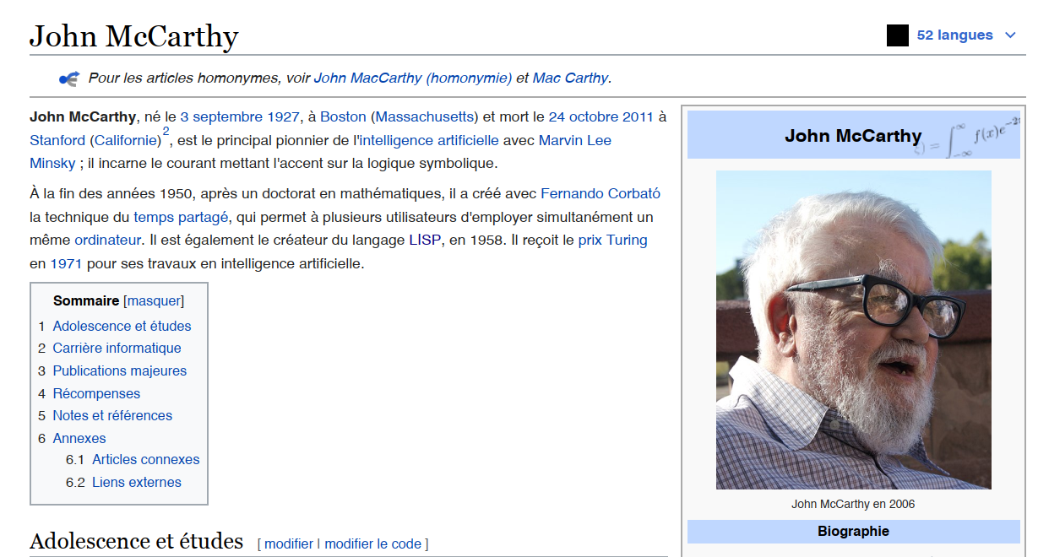
1.1.1 Inventeur du mot IA: JPR

Slide 6
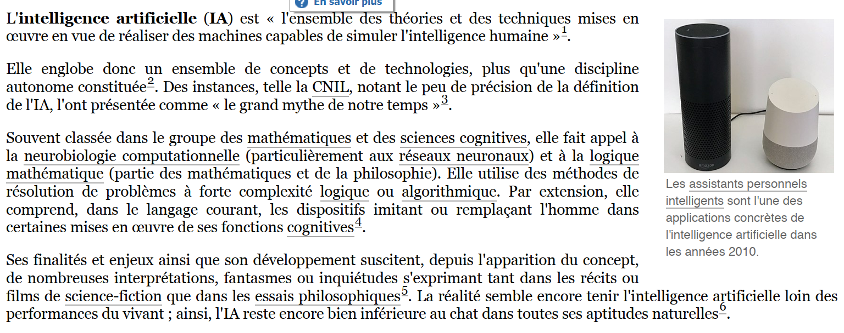
1.1.2. Définition IA

Slide 7
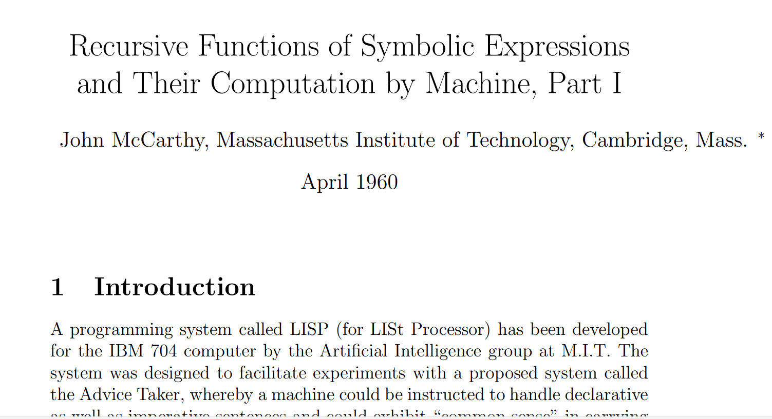
1.1.3. IA en 1960 par John McCarthy

Slide 8
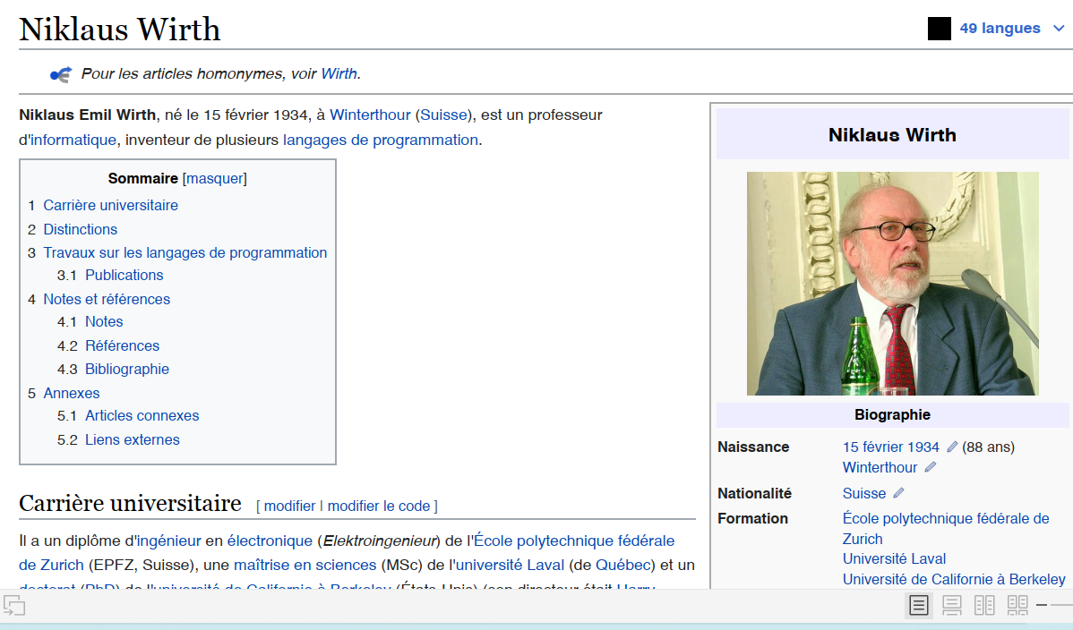
1.1.4 Niklaus Wirth

Slide 9
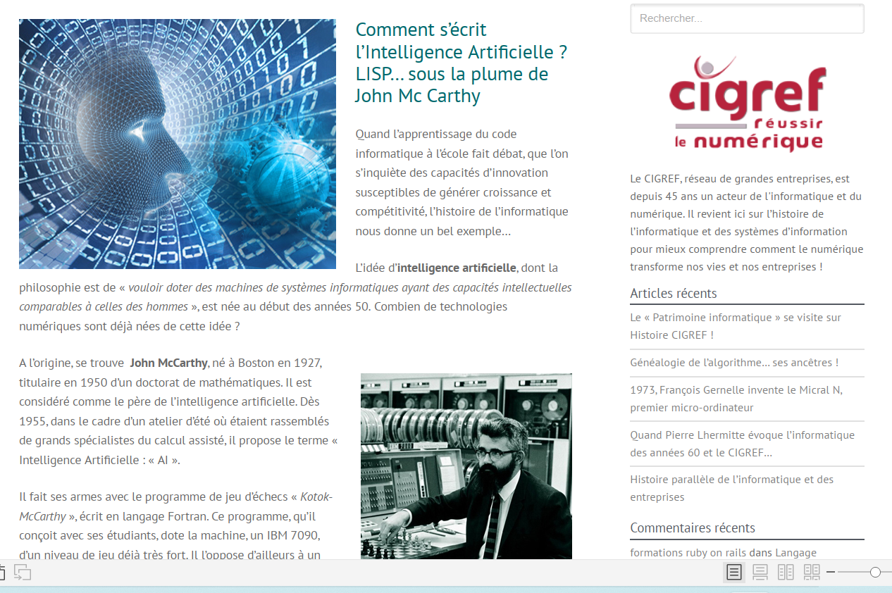
1.1.5 LISP

Slide 10
1.2. Expérience Robert

Slide 11
1.3.1 Système Expert : Jean

Slide 12
1.3.2 Caractéristiques
Structure de données sous forme de frames (représentation « objets », cf. Intellicorp Stanford)
Manipulation à la fois de calculs et concepts
Prise en compte de l’incertitude sur les faits et sur les règles
La recherche déductive intègre une notion d’objectif
1985 prototype, écrit en APL :
nourrir la base de connaissances initiale
Structurer faits et règles issus d’informations approximatives ou incertaines
A compter de 1987 : Version opérationnelle V1 (APL et Langage C). Usine d’Itteville (Essonne) du groupe Compagnie Générale des Eaux.
Résistance des professionnels.

Slide 13
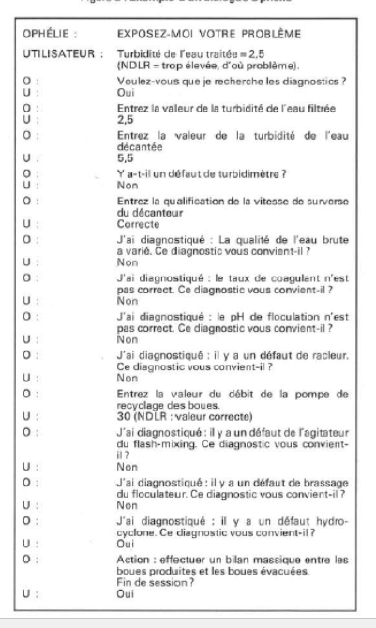
1.3.3 Interface utilisateur

Slide 14
1.4. Ordinateur 5éme génération: JMC
Années 1980
Le Japon
Ordinateur de 5ème génération
L’échec

Slide 15
2. Différents moteurs d’intelligence artificielle
Ces « moteurs » ou techniques sont des évolutions et peuvent être utilisés conjointement
Machine Learning
Deep Learning
Les réseaux neuronaux

Slide 16
AI, Machine Learning & Deep Learning
Notes:
Less than a decade after breaking the Nazi encryption machine Enigma and helping the Allied Forces win World War II, mathematician Alan Turing changed history a second time with a simple question: "Can machines think?" Turing's paper "Computing Machinery and Intelligence" (1950), and it's subsequent Turing Test, established the fundamental goal and vision of artificial intelligence.

Slide 17
Machine Learning & Deep Learning

Slide 18
Machine Learning

Slide 19
Machine Learning

Slide 20
Neural Networks
https://www.youtube.com/watch?v=rEDzUT3ymw4
Notes:
Neurones : simply a sum of weighted input transformed by an activation function. Then back propagation of error to change weight (learning process). Convergence of network

Slide 21
2.1. Machine Learning
Technique d'apprentissage automatique.
Il consiste à entrainer des modèles d’IA à partir d’une base de connaissances.
L’algorithme de machine Learning améliore ses performances au fur et à mesure de son apprentissage. Plus on le "nourrit" de données, plus il devient précis.
S’appuie sur le Big Data et la capacité de calcul.
Son expérience acquise permet de traiter des cas nouveaux qu’il n’a jamais vu.

Slide 22
2.2. Deep Learning
Dérivé du machine Learning
S’appuie sur un réseau de neurones
Décomposition en couches de neurones spécialisées.
Chaque couche obtient des résultats qui seront utilisés par les neurones de la couche supérieure.

Slide 23
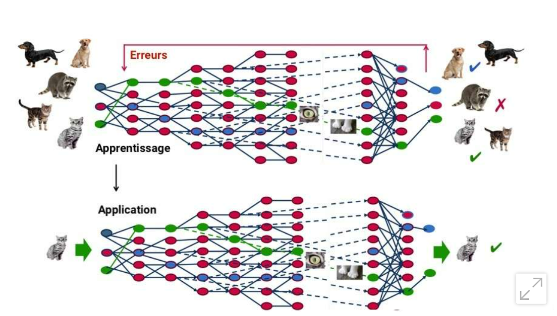
Exemple pour reconnaitre un chat dans une photo

Slide 24
2.3. Réseaux neuronaux artificiels
Inspiré des réseau de neurones biologiques
Basé sur des méthodes statistiques
Utilisant des paradigmes (modèle cohérent) pour arriver à classer rapidement
Utilisant la notion de seuil
Utilisé principalement pour les problèmes de nature statistique

Slide 25
Interagir
https://playground.tensorflow.org/
https://openai.com/blog/dall-e/
https://beta.openai.com/playground
Give me a rotary international saying
Crete a poem for my wife Mélanie that I love, a poem for Melanie about Love and sunrise
In the morning light I see your face And I am filled with love For you, my wife Mélanie You are the sunshine That brightens my day You are the love That fills my heart You are the one That I will always adore From the moment we met I knew you were special And I am so blessed To have you in my life Thank you for your love And for all that you are I love you more than words can say And I will always love you As long as the sun rises And sets each day My love for you will always stay

Slide 26
Interagir
https://playground.tensorflow.org/
Exemple
https://cs.stanford.edu/people/karpathy/convnetjs/
https://www.asimovinstitute.org/neural-network-zoo/

Slide 27
Interagir
https://openai.com/blog/dall-e/
https://beta.openai.com/playground
Give me a rotary international saying
Crete a poem for my wife Mélanie that I love, a poem for Melanie about Love and sunrise

Slide 28
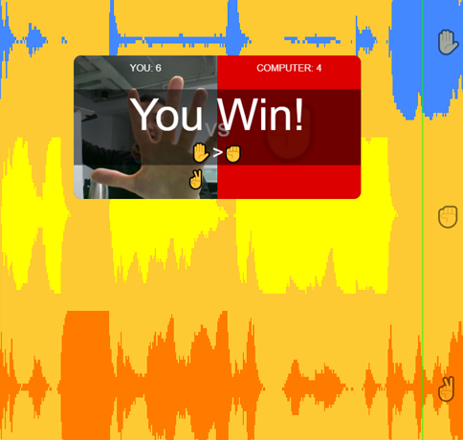
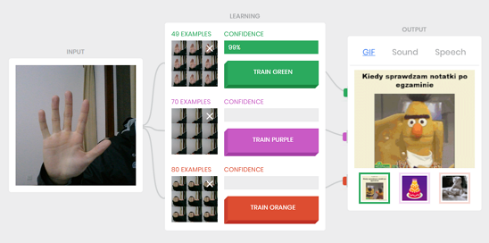
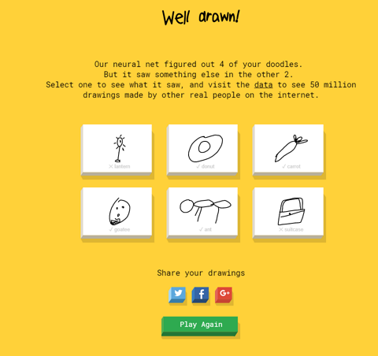
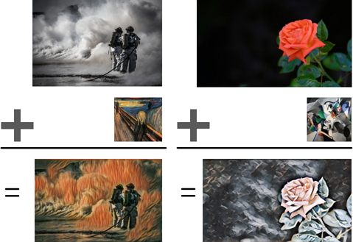
Interagir

Slide 29
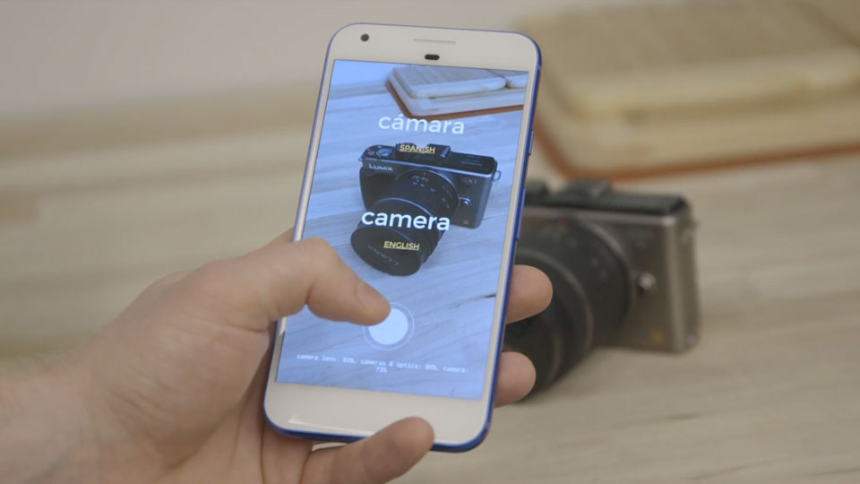
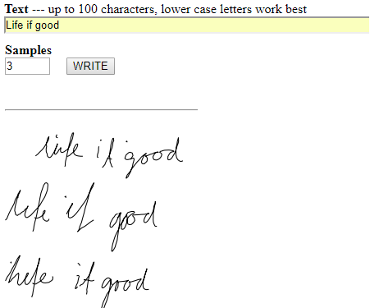
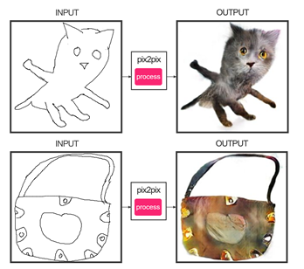
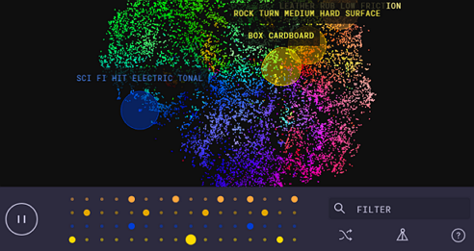
Interagir

Slide 30
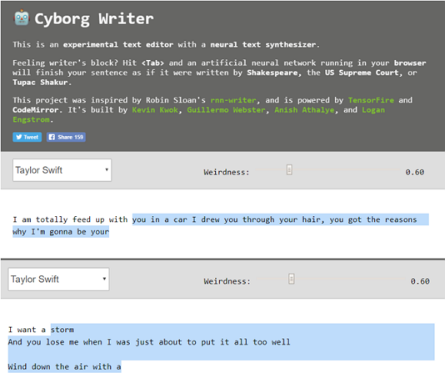
Interagir

Slide 31
Quelques exemples

Slide 32
Quelques exemples

Slide 33
A regarder

Slide 34
A regarder

Slide 35
A regarder

Slide 36
A regarder

Slide 37
3. Usages domestiques de l’IA
Les voitures sans conducteur
Les commandes vocales
Les robots ménagers
Les filtres de messagerie
La réalité augmentée
Les jeux
….

Slide 38
3.1 Voiture sans conducteur
Niveau 1 : le conducteur est assisté: régulateur, ABS, etc.
Niveau 2 : autonomie partielle de la voiture : accélère, freine etc.
Niveau 3 : autonomie dans certaines conditions : Gère presque tout sur certaines routes. Autorisé en France en 2023
Niveau 4: Gère tout sur certaine routes
Niveau 5: gère tout sur toutes les routes

Slide 39
Exemple de voitures semi-autonome
Niveau | Constructeur et modèles
1 | Tous
2 | Super Cruise Cadillac; | ProPilot de Nissan | Pilote semi de Volvo et Tesla
3 | Audi A8 2019 | Vision E de Skoda
4 | Hyundai NEXO
5
Expérimental | Google car | Toyota Prius

Slide 40
3.2. Commandes vocales
Interface d'entrée d'un système informatique permettant de passer des ordres à l'aide de messages vocaux
Interfaces existants
OK google
Siri Apple
Alexa Amazone
Reconnaissance vocale
Analyse de la parole
Conversion en un ordre machine

Slide 41
3.3 Robots ménagers
Robots pour cuisiner
Robots pour faire le ménage
Robots pour tondre la pelouse
Robots de surveillance
Robots de piscine
Robots caddy de golf

Slide 42
3.5. Réalité augmentée
Supervision de la réalité et d’éléments (sons, images,..) calculés par un système informatique en temps réel
Superposition d’images réelles et d’images virtuelles
S’applique à beaucoup de sens: Vue, Ouïe, Odorat, Toucher
S’applique à beaucoup de domaine: jeux, éducation, culture, etc.

Slide 43
3.4 Filtres messagerie
Utilise le machine Learning et le Deep Learning
Règles heuristiques
Interagit avec les humains pour s’enrichir

Slide 44
3.6. Jeux
Améliorer le comportement des personnages non joueurs
Arbres de décision
Niveau de difficulté croissant
Pas reconnu comme étant vraiment de l’IA

Slide 45
4. Les usages professionnels
Marketing : les cookies
Immobilier : Metaverse
Juridique : les prévisions de résultat
Médical : les aides chirurgicales ou les diagnostics
Les robots industriels
Militaires

Slide 46
4.1. Marketing

Slide 47
4.2 Immobilier Metaverse

Slide 48
4.3. Juridique
Les bases de données sont énormes et deviennent progressivement ouvertes au public
Les jugements sont de plus en plus considérés comme discutables et peu prévisibles
La société Predictice permet de trier les résultats en fonction de leur sens.

Slide 49
4.4. Médical

Slide 50
4.5. Robots industriels

Slide 51
4.6. Domaine militaire
Cas du projet Man Machine Teaming

Slide 52
1 Schéma des thèmes
2 - Services capteurs
2.1 Détection de zone d'intérêt en multi capteurs
2.2 Amélioration images capteurs
2.3 Corrélation d’informations multi capteurs
2.3.1 Lidar
2.4 Justification des reconnaissances
2.5 Justification des prises de décision
3 - Capteurs intelligents
3.1 Données météo Préparation de mission et données en cours de mission
3.2 Classification agnostique
3.3 Prédiction des performances
3.3.1 Avec l'environnement ?
3.3.2 Avec les missions ?
3.3.3 Avec l'opérateur ?
3.4 Apprentissage menaces
3.5 Apprentissage contrôle
3.6 HUMS (Health and Usage Monitoring System)
3.7 Adaptation à l'environnement
4 - Gestion de mission
4.1 Modélisation et résolution de problèmes
4.1.1 Modélisation
4.1.2 Résolution de problèmes
4.2 Clustering, classification, apprentissage par renforcement
4.2.1 Clustering
4.2.2 Classification
4.2.3 Apprentissage par renforcement
4.3 Aide tactique
4.3.1 Analyse SITAC
4.3.2 Propositions tactiques
4.4 Planification de mission auto
4.4.1 Génération dynamique de plans
4.4.2 Allocation dynamique de tâches
4.4.3 Trajectoire auto multi-contrainte
4.5 Gestion de la mission
4.5.1 Entrants
4.5.2 Output
4.5.3 Aide tactique:
5 - Mise en oeuvre et soutien
5.1 Reconfiguration système adaptée
5.2 Robotisation du soutien
6 – Interactions entre dispositifs
6.1 Plateforme multimodale
6.2 Monitoring équipage
6.3 IHM auto adaptative
6.4 Réalité augmentée
6.5 IHM collaborative
7 Assistant virtuel/ smart cockpit
7.1 Dialogue Homme-Assistant
7.1.1 Dialogue naturel
7.1.2 Acquisition et détection des zones d'intérêt
7.1.3 Adaptation cockpit
7.2 Capacité de raisonnement
7.2.1 Aide à la décision
7.2.2 Décision collaborative
7.3 Représentation de connaissance
7.3.1 Situation tactique
7.3.2 Tactiques et procédures
7.3.3 Etat des systèmes
7.3.4 Règles d’engagement
7.3.5 Etat et intention de l’équipage
8 Technologies évoquées en première page
8.1 Logique floue
8.2 Arbres de décision
8.3 Chaînes de Markov
8.4 Programmation par contraintes
8.5 Ontologies
8.6 Réseaux bayésiens
8.7 Traitement du langage naturel
8.8 Réseaux de neurones
8.9 Machine à vecteurs de support

